Slide 1
Presentación EA1 “Transformación de datos”.
Grupo N° :002
Integrantes:
Integrante 1: Gabriel Toledo
Integrante 2: Daniela Zarate
Evaluación Parcial N° 1

Slide 2
Objetivo

Slide 3
Integrante 1-INICIO: Daniela zarate
Objetivo
Nuestro objetivo es consolidar la limpieza y causalidad de datos.
Unir estadísticas descriptivas claves tales como la demografía,causas,triage,territorio, costos y temporalidad.
Incorporar un modelo logístico para explicar Hospital vs Centro de salud

Slide 4
Diagnóstico del problema

Slide 5
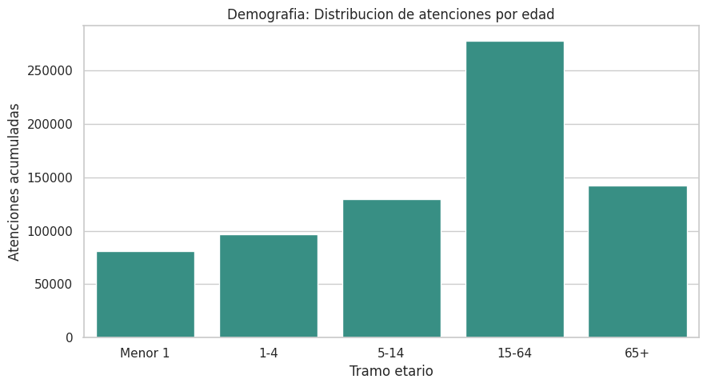
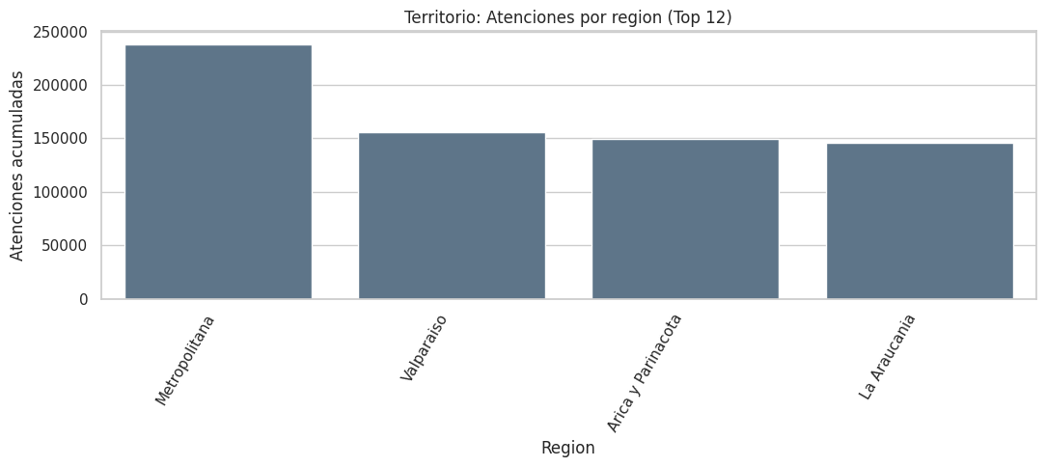
Integrante 1-INICIO: Daniela zarate
Diagnóstico del problema
¿Podemos predecir una atención de urgencia?
Lo que se busca predecir es que la atención de urgencia ocurrirá en un hospital o en un centro de salud.
Y segun el territorio de atención según las regiones y las edades de los pacientes.

Slide 6
Pausa de 2 min. Responde 2 preguntas

Slide 7
Análisis Final

Slide 8
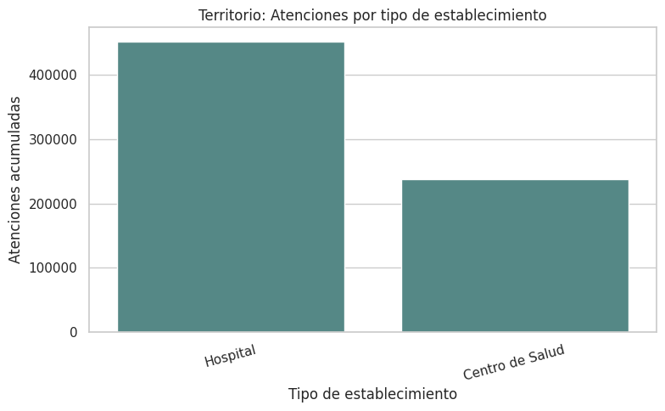
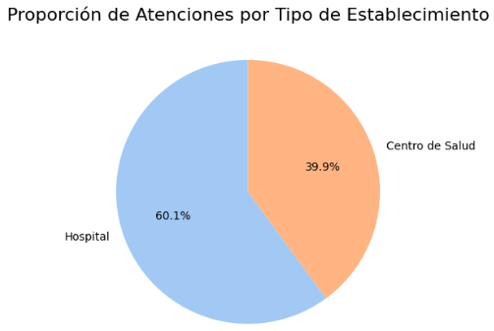
Integrante 2-INICIO: Gabriel Toledo
Análisis de los gráficos según lo estudiado
Los hospitales atienden más casos que los centros de salud, por lo que absorben la mayor carga asistencial.

Slide 9
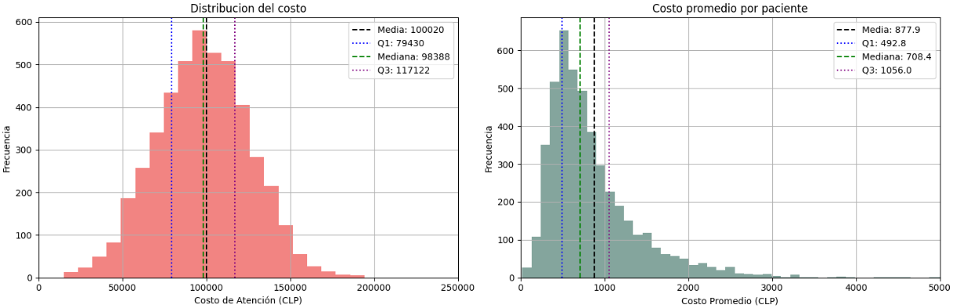
El costo de atención se distribuye de forma amplia, es decir, hay casos baratos y otros mucho más costosos.

Slide 10
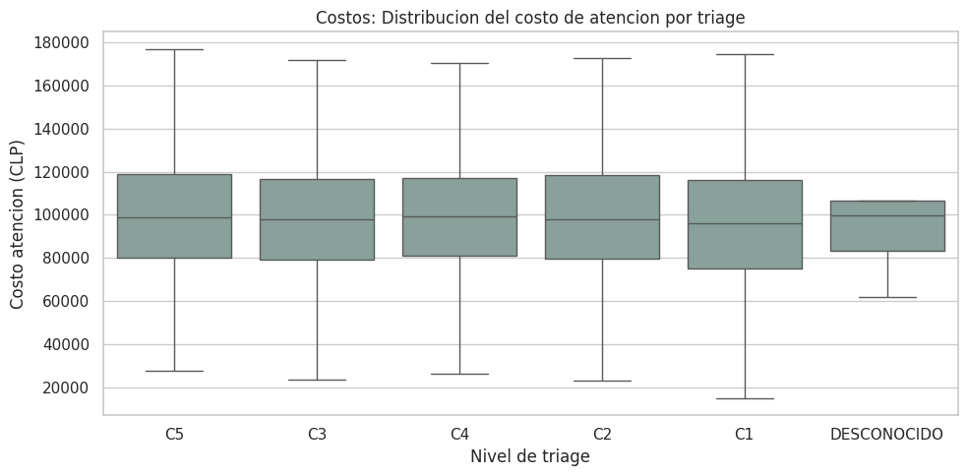
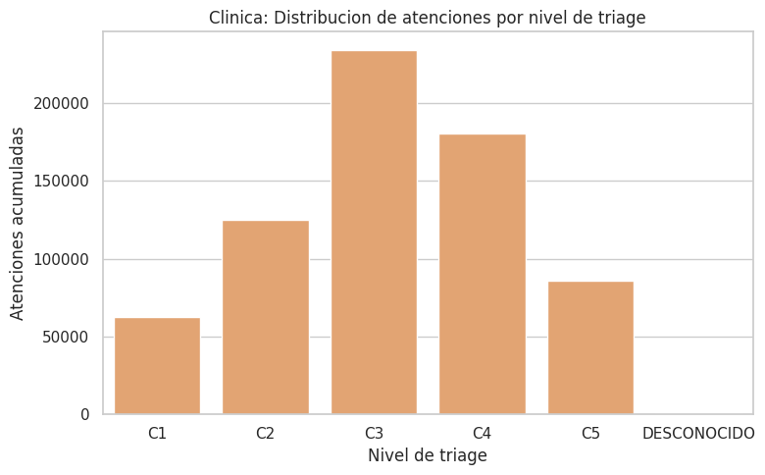
La demanda se concentra en triage medios, lo que indica que llegan muchas urgencias de complejidad intermedia.
Al mirar el costo por triage, se observa que los niveles más complejos tienden a mostrar mayor variación y, en general, mayor costo.
Conclusión: La red de urgencias atiende principalmente casos de complejidad intermedia, con mayor carga en hospitales y costos muy variables según el tipo de atención y la gravedad.

Slide 11
Integrante 2-INICIO: Gabriel Toledo
Desempeno modelo de gasto: Regresion Lineal (Real vs Predicho)
if 'costoatencionclp' in df.columns:
cols_candidatas = ['causa', 'prioridadtriage', 'regionglosa', 'tipoestablecimiento']
cols_modelo = [c for c in cols_candidatas if c in df.columns]
if cols_modelo:
df_reg = df[cols_modelo + ['costoatencionclp']].dropna().copy()
X_reg = df_reg[cols_modelo].astype('string').fillna('desconocido')
y_reg = df_reg['costoatencionclp']
X_train_r, X_test_r, y_train_r, y_test_r = train_test_split(
X_reg, y_reg, test_size=0.25, random_state=42
)
preproceso_r = ColumnTransformer(
transformers=[('cat', OneHotEncoder(handle_unknown='ignore'), cols_modelo)]
)
modelo_r = Pipeline(steps=[
('prep', preproceso_r),
('linreg', LinearRegression())
])
modelo_r.fit(X_train_r, y_train_r)
y_pred_r = modelo_r.predict(X_test_r)
r2_reg = r2_score(y_test_r, y_pred_r)
plt.figure(figsize=(7, 7))
plt.scatter(y_test_r, y_pred_r, alpha=0.35, color='#3a86ff', edgecolor='none')
min_v = float(min(y_test_r.min(), y_pred_r.min()))
max_v = float(max(y_test_r.max(), y_pred_r.max()))
plt.plot([min_v, max_v], [min_v, max_v], '--', color='gray', linewidth=1.5)
plt.title(f'Regresion lineal: Real vs Predicho (R2={r2_reg:.3f})')
plt.xlabel('Costo real (CLP)')
plt.ylabel('Costo predicho (CLP)')
plt.tight_layout()
plt.show()
print(f'R2 de regresion lineal: {r2_reg:.4f}')
else:
print('No hay suficientes variables explicativas para el modelo de gasto.')
Ejemplo de código
MÉTRICAS — Regresión Lineal
Las métricas exactas de la regresión lineal son:
R2 (coef. determinación) : -0.0020
MAE (Error Medio Absoluto) : 25,296.59 CLP
MSE (Error Cuadrático Medio) : 3,468,978,232.15 CLP²
RMSE (Raíz del Error Cuadrático Medio) : 58,898.03 CLP
La interpretación es esta:
R2 = -0.0020 El modelo prácticamente no explica el costo de atención. Incluso rinde peor que usar solo el promedio del costo como predicción.
MAE = 25,296.59 CLP En promedio, el modelo se equivoca por unos 25 mil pesos por atención.
MSE = 3,468,978,232.15 CLP² Es un error cuadrático alto; penaliza más los errores grandes y confirma que hay mucha dispersión.
RMSE = 58,898.03 CLP El error típico de predicción está cerca de 59 mil pesos, lo que es elevado frente a la escala de costos observada.
Código 01: REGRESIÓN LINEAL: Entrenar y evaluar

Slide 12
Integrante 2-FIN: Gabriel Toledo
Análisis final
El flujo completo de ciencia de datos se ejecuto de forma ordenada y reproducible, desde la carga inicial hasta la comparacion de modelos. El proceso permitio transformar datos crudos con problemas reales en una base analitica util para tomar decisiones de negocio.
Resumen del proceso
- Carga y diagnostico de datos crudos: se identificaron problemas de calidad como duplicados, valores nulos, categorias inconsistentes y variables con distribuciones atipicas.
- Limpieza sistematica: se eliminaron duplicados, se corrigieron outliers, se imputaron valores faltantes con la mediana y se estandarizaron categorias relevantes.
- Ingenieria de caracteristicas: se crearon nuevas variables con sentido de negocio para mejorar la capacidad explicativa del analisis.
- Pipeline reproducible: se implemento un flujo consistente con estandarizacion, codificacion automatica y separacion adecuada entre entrenamiento y prueba.
- Analisis bias-varianza: se evaluo la complejidad del modelo para evitar tanto subajuste como sobreajuste.
- Comparacion de modelos: se entrenaron, evaluaron y contrastaron 4 modelos, priorizando desempeño y estabilidad.

Slide 13
Hallazgos principales
1. La limpieza de datos fue critica para mejorar la confiabilidad del analisis y reducir ruido en el modelado.
2. Las nuevas variables aportaron valor predictivo, al capturar patrones que no eran visibles en el dataset original.
3. El pipeline automatizado mejoro la reproducibilidad, facilitando futuras actualizaciones del modelo.
4. El analisis bias-varianza mostro el nivel de complejidad adecuado, logrando un balance razonable entre capacidad predictiva y generalizacion.
5. La comparacion de modelos permitio seleccionar la mejor alternativa segun las metricas definidas, evitando decisiones basadas solo en intuicion.
Conclusion ejecutiva
El analisis confirma que un proceso riguroso de preparacion de datos, junto con una seleccion cuidadosa de variables y modelos, permite construir una solucion analitica solida para clientes de telecomunicaciones. En terminos de negocio, este enfoque mejora la interpretacion de los patrones observados, fortalece la capacidad predictiva y entrega una base confiable para apoyar decisiones comerciales y operativas.
Recomendación final
Para la siguiente iteracion, se sugiere:
- incorporar mas variables de comportamiento del cliente,
- probar modelos no lineales adicionales,
- y validar el desempeño con metricas orientadas al objetivo de negocio.

Slide 14
Anexos

Slide 15
Anexos
https://docs.google.com/document/d/11bYmilhOMiZzPRnzzdvgEaLS9XBIYeQwK1JN75BjNKo/edit?usp=sharing
https://github.com/GabTo0011/entrega_1-prog_para_ciencia_datos

